Slide 1
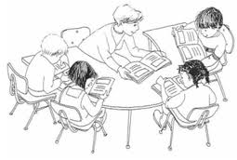
ACADEMIC SKILLS EXAMPLES
IN-CLASS SKILLS
Arrive to class on-time
Ask questions for clarity (to better understand)
Ask questions because you are curious
Ask for help (during class, after class, after school)
Try your best and don’t give up
Help others
Use planner to write down homework, projects and assignments
Participate in class
Raise your hand and wait patiently to be called on
Do not interrupt others when they are speaking
Pay attention to your teacher and classmates when they are speaking
Stay on task
Follow/read directions carefully
Work well with others
Work will individually
Accept responsibility for good and poor behavior
Be honest
Stay organized (color code classes, use planner, put materials in same place, use binders with tabs for loose papers, keep locker neat)
Estimate how long an assignment/study preparation will take
Learn from your and other’s mistakes
Set good priorities
Learn how you learn best (learning style)

Slide 2
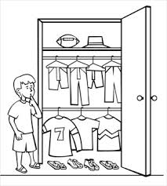
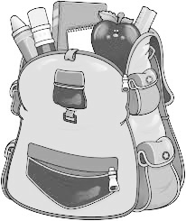
AFTER SCHOOL/AT HOME SKILLS
Review classwork daily
Review quizzes and tests
Start preparing early for assignments, projects, quizzes and tests
Complete homework on-time
Ask for help with homework, assignments, projects, quiz/test studying
Follow/read directions carefully
Write down questions that you have for your teacher as you are completing homework/assignments/studying
Be honest
Stay organized
Try your best and don’t give up
Estimate how long an assignment/study preparation will take
Learn from your and other’s mistakes
Work well individually
Choose a good place to work/study (quiet, no distractions, good lighting, comfortable etc.)
Check planner 1 day to one week ahead
Set goals to complete large assignments (or prepare for tests) in smaller pieces
Underline/highlight/comment on important information when reading
Complete homework every day at same time
Get plenty of rest, eat well and exercise every day
Pick your clothes out for the next day
Pack your book bag for the next day
Give yourself time to play and have hobbies
Set good priorities
Learn about your resources (teachers, library, museums etc)
Learn how you learn best (learning style)

Slide 3
EJEMPLOS DE HABILIDADES ACADEMICAS
HABILIDADES PARA LA CLASE
Llegar a clase a tiempo
Hacer una pregunta cuando no entiendes
Hacer una pregunta por curiosidad (para aprender más)
Pregunta por ayuda cuando la necesitas
Intenta hacer las cosas lo mejor posible, no abandones el trabajo
Ayuda a otras personas cuando lo necesiten
Usa un planificador diariamente para escribir tarea, proyectos etc.
Participa en clase
Levanta la mano y espera hasta que te toque hablar
No interrumpas a otras personas cuando están hablando
Pon atención a tu maestra/o y los otros estudiantes cuando estén hablando
Enfócate en lo que tienes que hacer, no te dejes distraer
Lee con cuidado y sigue instrucciones correctamente
Trabaja bien con los otros estudiantes
Trabaja bien solo/a
Ser honesto/a
Mantente organizado/a
Calcula/Estima cuanto tiempo te tomara hacer tarea, proyectos etc.
Aprende de los errores de los de mas
Mantén buenas prioridades
Aprende como aprendes mejor

Slide 4
HABILIDADES PARA USAR DESPUES DE LA ESCUELA
Repasa la tarea diariamente
Repasa exámenes
Empieza a preparar temprano para proyectos y exámenes
Haz y entrega la tarea a tiempo
Pregunta por ayuda con la tarea, los proyectos y los exámenes
Lee con cuidado y sigue instrucciones correctamente
Escribe preguntas que tienes para tu maestro/a mientras haces la tarea
Ser honesto/a
Intenta hacer las cosas lo mejor posible, no abandones el trabajo
Calcula/Estima cuanto tiempo te tomara hacer tarea, proyectos etc.
Aprende de los errores de los demás
Trabaja bien solo/a
Escoge un buen sitio para hacer tarea y estudiar (sin distracciones, cómodo, bien iluminado)
Mira al planeador por lo menos un día a una semana con a delantación
Crea metas para completar tarea, proyectos o estudiar poco a poco
Subraya, resalta y escribe notas mientras estás leyendo
Intenta hacer tu tarea todos los días a la misma hora
Descansa, come bien y haz ejercicio todos los días
Escoge la ropa que te vas a llevar el día siguiente
Date tiempo para jugar y tener pasatiempos (hobbies)
Mantén buenas prioridades
Aprende de los recursos que tienes disponibles (biblioteca, negocios, museos etc.)
Aprende como aprendes mejor

